Slide 1
蒙福的應允
以弗所書1:3-14

Slide 2
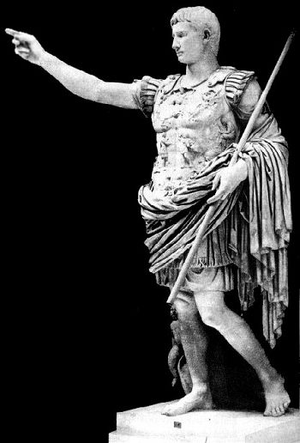
Pax Romana
Roman peace
羅馬的平安
願恩惠、平安從神我們的父和主耶穌基督歸於你們！

Slide 3
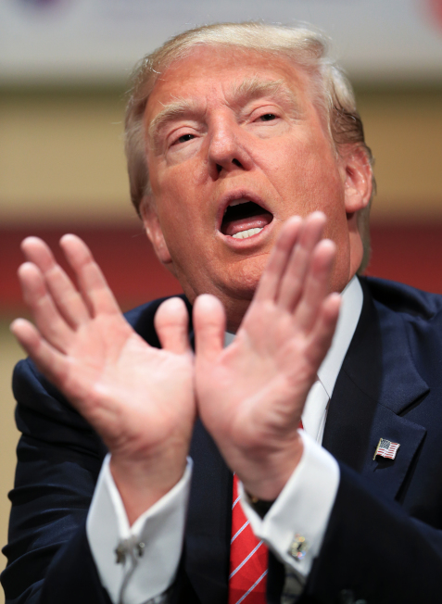
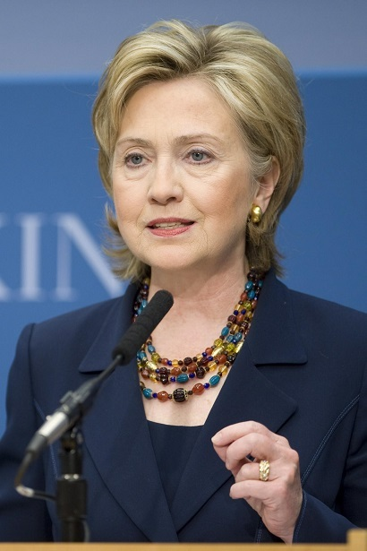

Slide 4
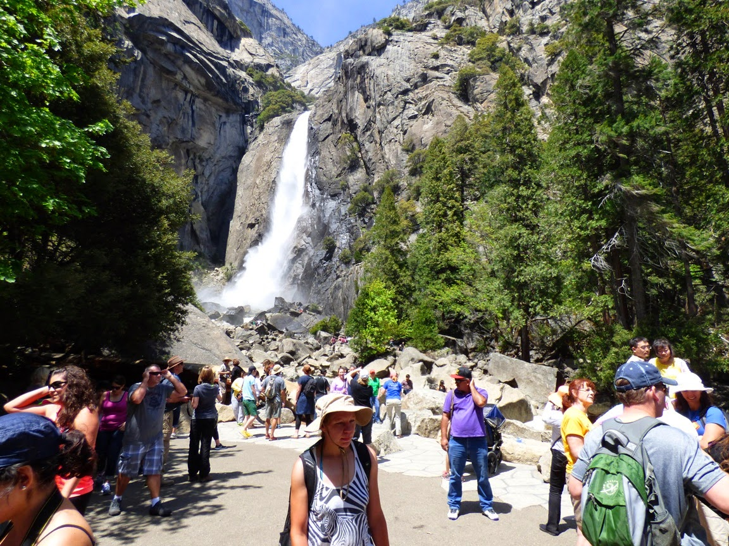

Slide 5
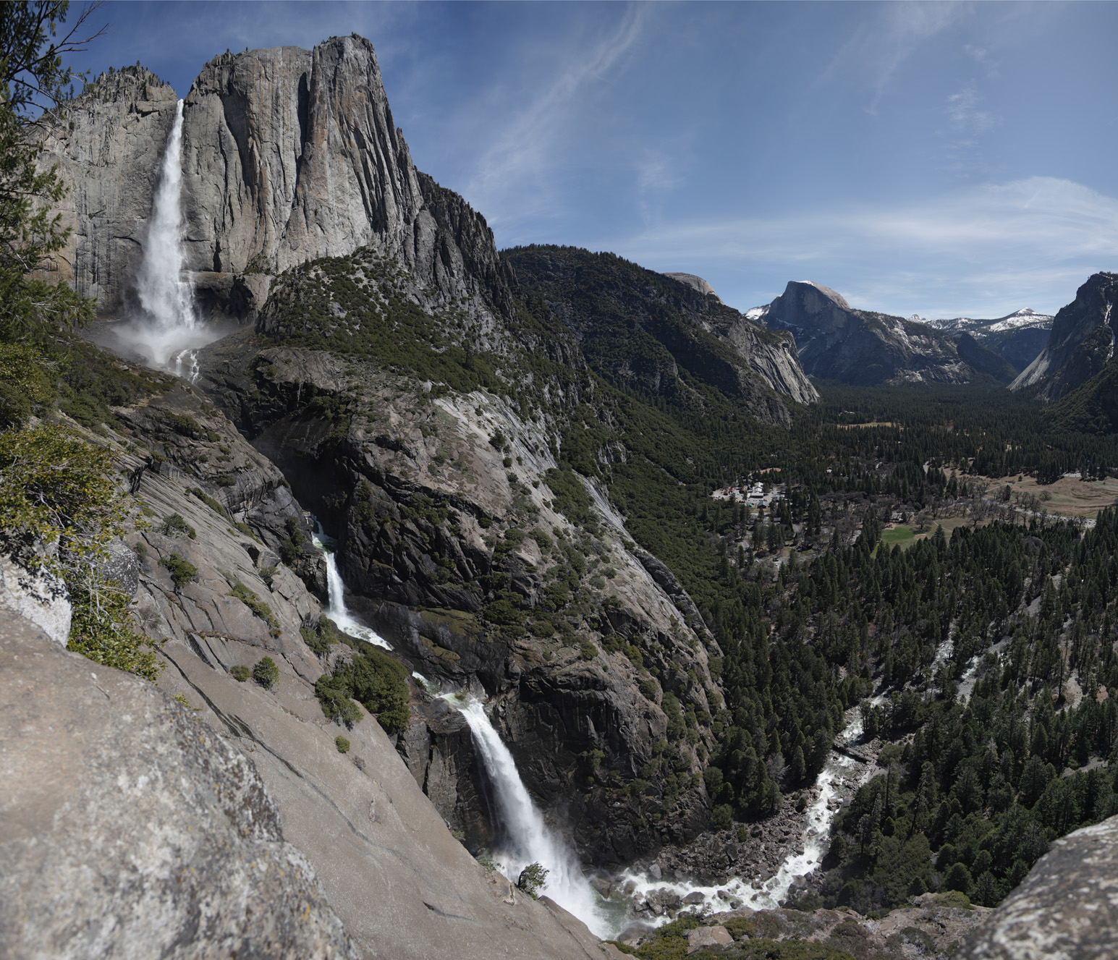

Slide 6
第一段（3-6 節） 頌讚父神
為著「在父神裡的揀選」
第二段（7-12 節）頌讚聖子
為著「在基督裡的救贖」
第三段（13-14 節）頌讚聖靈
為著「在聖靈裡的盼望」

Slide 7
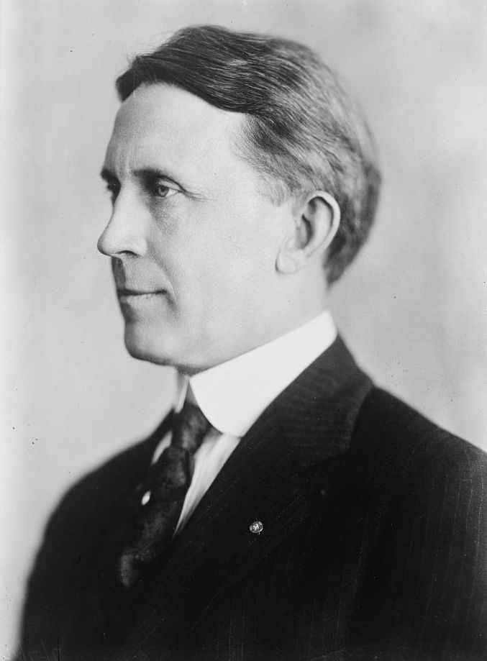
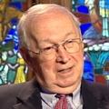
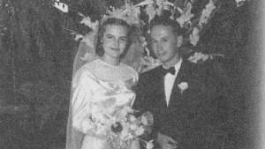
第一個應允：在父神裡的揀選
Dr. Fred Craddock, Jr.
Ben Hooper

Slide 8
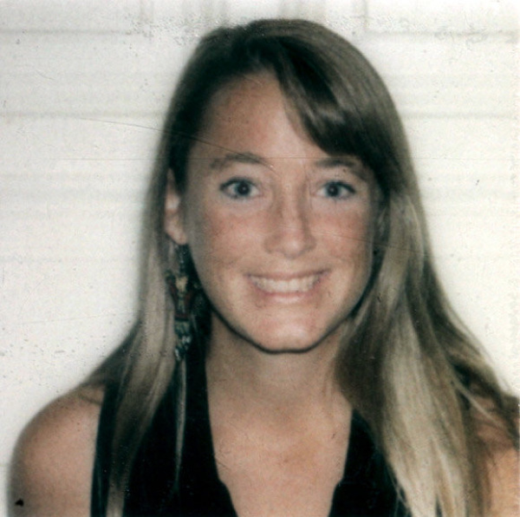
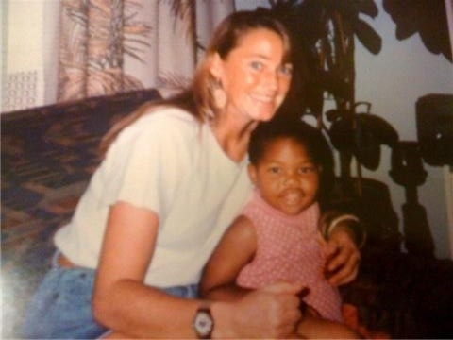
第二個應允：在基督裡的救贖
Amy Biehl

Slide 9
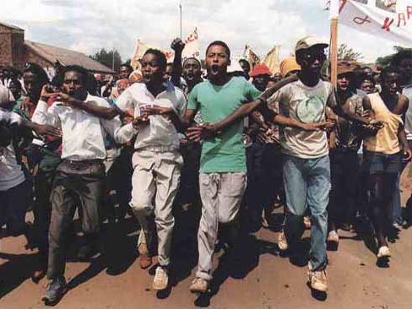

Slide 10
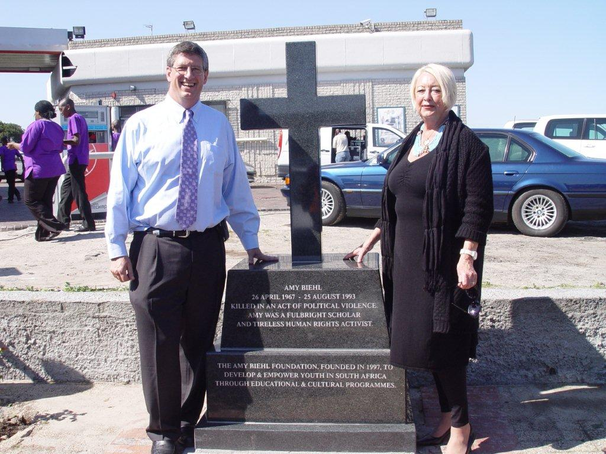

Slide 11
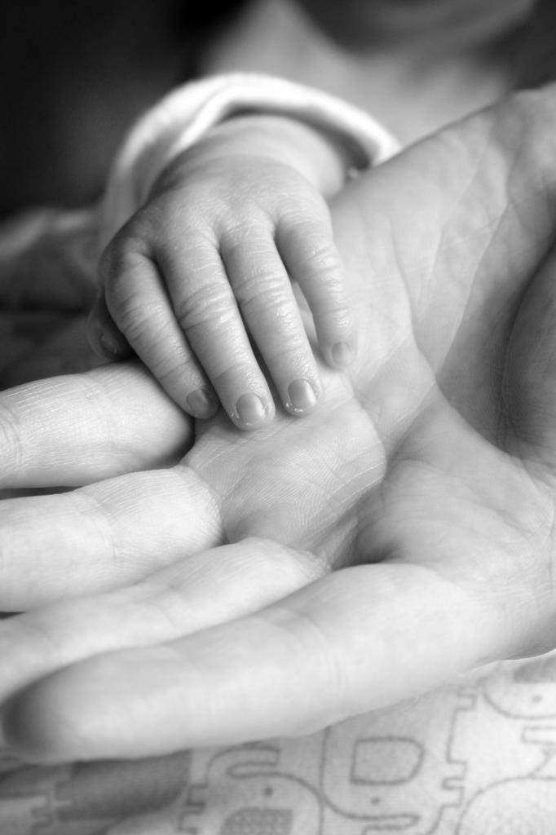
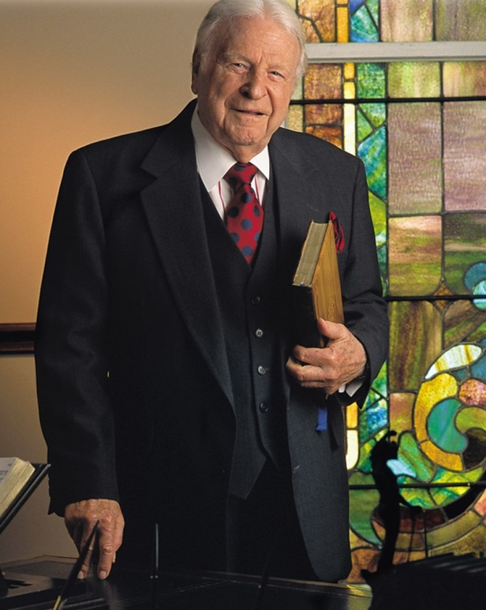
第三個應允：在聖靈裡的盼望
Dr. W. A Criswell

Slide 12
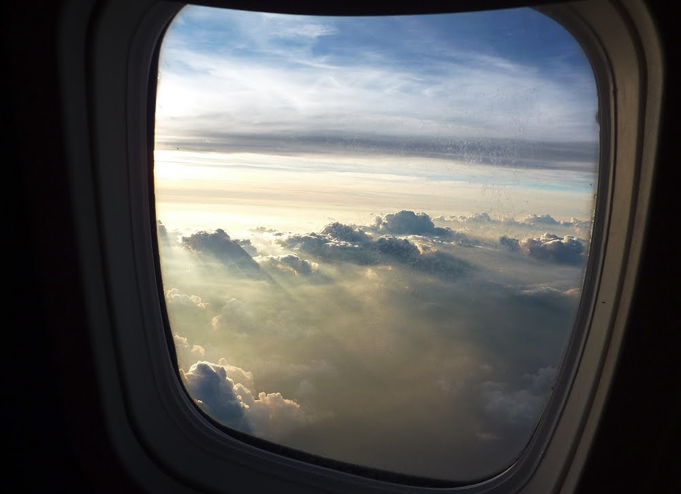
Dr. Criswell, I can hardly wait till the morning.

Slide 13
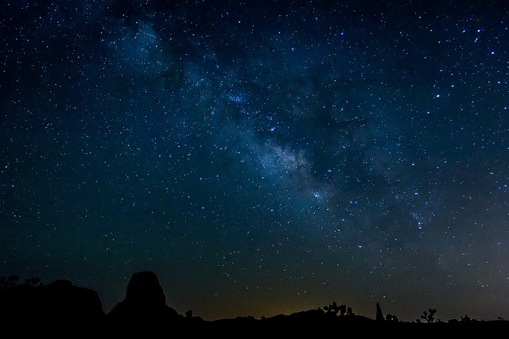
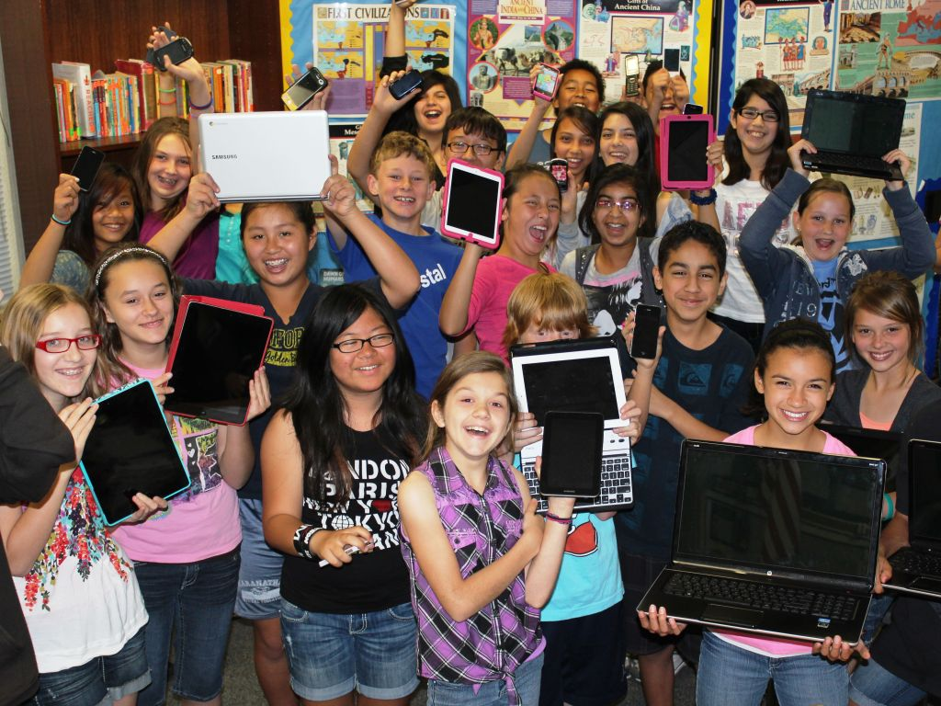
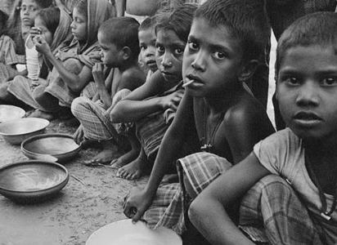
結論：
「Daddy，天漸漸暗了，是不是？」

Slide 14
在父神裡的揀選
在基督裡的救贖
在聖靈裡的盼望

